Slide 1
Взаимосвязь русской и тувинской художественной литературы при преподавании предмета «Литература» в средних классах.
Сарыглар Ч.Ч. - учитель русского
языка и литературы
МБОУ Кызыл-Тайгинской СОШ

Slide 2
Особые факторы преподавания предмета «Литература»:
Неодинаковый уровень лингвистической подготовки учащихся разных национальных регионов;
Своеобразие социальных, этнографических и других особенностей их окружения, которые влияют на восприятие художественного текста детьми;
Национально-художественная специфика родной литературы, устного народного творчества, формирующая определенное национально-художественное мышление учащихся;
Индивидуально-психологические особенности восприятия действительности людьми разных национальностей.

Slide 3
Первый космонавт Юрий Алексеевич Гагарин: «Думаю, что чем больше человек прочитает хороших книг, тем разумнее, грамотнее, образованнее он станет».

Slide 4
С.В.Михалков пишет, например, что «хорошая, вовремя прочитанная книга можно иногда решить судьбу человека, стать его путеводной звездой, на всю жизнь определить его идеалы».

Slide 5
Академик Т.Н.Волков:
«Человек любой национальности теряет как личность очень много, если замыкается в своей национальной скорлупе».

Slide 6
Тувинские народные сказки
Багай-оол
Оскус-оол
Чангыс-карыш
Чылбыга-кадай
Амырга-моос
Русские народные сказки
Иван
Иванушка - дурачок
Мальчик – с –пальчик
Баба Яга
Чудо-юдо
Добро всегда побеждает зло

Slide 7
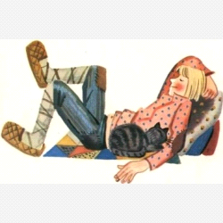
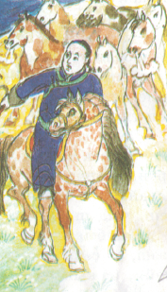
Иванушка дурачок
Оскус-оол

Slide 8
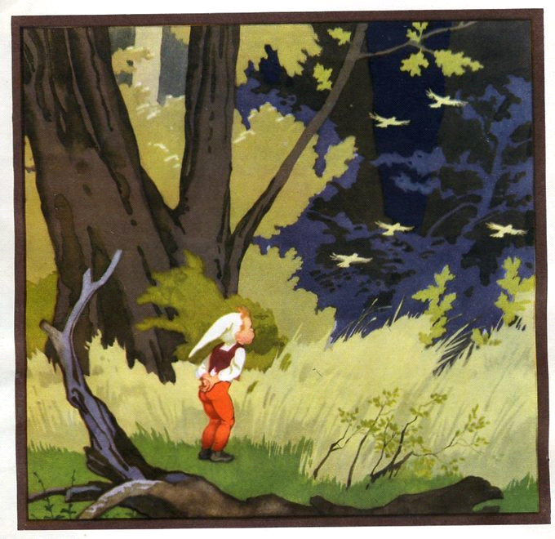
Мальчик с пальчик
Чангыс -карыш

Slide 9
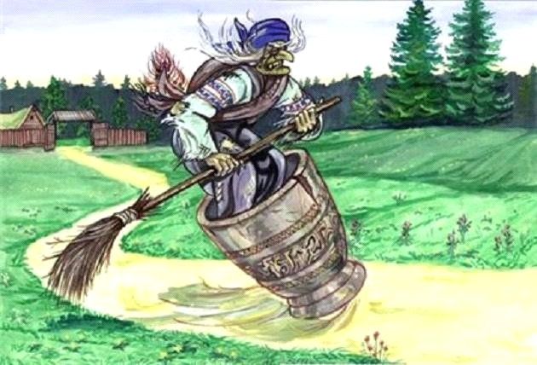
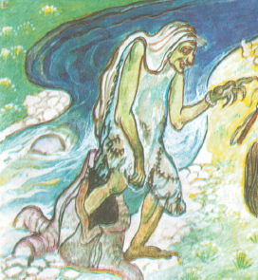
Баба-Яга
Чылбыга

Slide 10
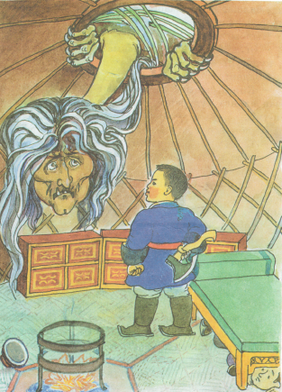
Амырга-моос
Чудо юдо

Slide 11
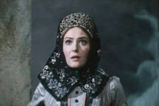
Драматические произведения:
Н.А.Островский | В.Ш.Кок-оол
«Гроза» | «Хайыраан бот»
Катерина | Кара

Slide 12
Спасибо за внимание.

